Slide 1
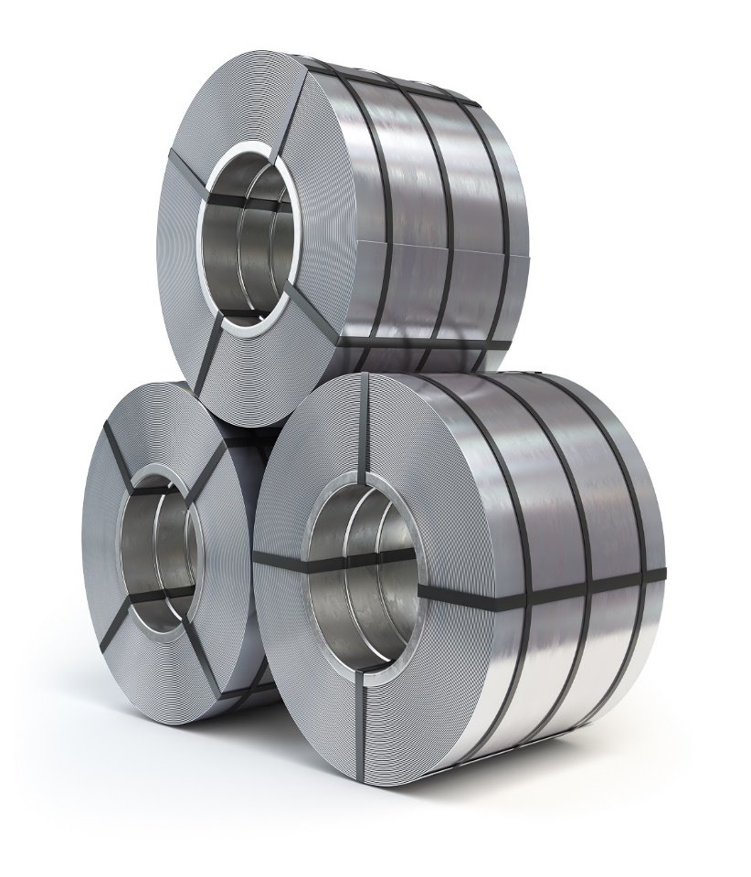
ورق روغنی
آهن بتن

Slide 2
ورق روغنی چیست؟
ورق روغنی یا ورق سرد طی فرآیندهایی از تبدیل ورق سیاه به وجود می آید.ورق سیاه طی مراحل اسید شویی و غلطک زنی و بعد از تحمل فشار و کشش تبدیل به ورق روغنی می شود.
در فرآیند تبدیل ورق سیاه به ورق روغنی هیچ گونه گرمایی وارد نمی شود و معمولا نهایت دمایی که ورق تحمل می کند دمای 200 درجه سانتی گراد می باشد.

Slide 3
چرا به ورق روغنی ورق سرد می گویند؟
از آنجایی طی فرآیند تولید ورق روغنی گرما دخلیل نیست و فقط عوامل مکانیکی و فشار روغن باعث تغییر شکل ورق سیاه و تغییر ضخامت آن می شود به همین دلیل به آن ورق سرد می گویند.
تولید ورق سرد زمانی اتفاق می افتد که ورق سیاه در اثر افزایش دما تغییر حالت ندهد و تمامی تغییرات در اثر تغییر شکل کریستالی مولکول های ورق گرم تحت تنش می باشد.
برای تولید ورق روغنی روی غلطک ها حرکت داده می شوند و به دلیل فشار بالایی که از پایین و بالا بر روی ورق می آید تغییر شکل صورت می گیرد،همزمان با غلطک زنی سطح ورق روغن پاشی می شود تا اثر فشار یکنواخت به تمام سطح پخش شود و تغییر ضخامت در کل سطح ورق یکسان باشد.

Slide 4
ورق سرد:
تولید ورق سرد زمانی اتفاق می افتد که ورق سیاه در اثر افزایش دما تغییر حالت ندهد و تمامی تغییرات در اثر تغییر شکل کریستالی مولکول های ورق گرم تحت تنش می باشد.
برای تولید ورق روغنی روی غلطک ها حرکت داده می شوند و به دلیل فشار بالایی که از پایین و بالا بر روی ورق می آید تغییر شکل صورت می گیرد،همزمان با غلطک زنی سطح ورق روغن پاشی می شود تا اثر فشار یکنواخت به تمام سطح پخش شود و تغییر ضخامت در کل سطح ورق یکسان باشد.

Slide 5
انواع ورق سرد:
ورق روغنی بر اساس گرید به سه نوع تقسیم بندی می شود:
st12 ورق روغنی گرید
st13ورق روغنی گرید
st14ورق روغنی گرید

Slide 6
ورق روغنی
st14
st13
St12

Slide 7
st12درصد عناصر تشکیل دهنده ورق روغنی گرید

Slide 8
st13عناصر تشکیل دهنده ی ورق روغنی گرید

Slide 9
st14 درصد عناصر تشکیل دهنده ورق روغنی گرید

Slide 10
کاربرد ورق روغنی:
ورق روغنی در صنایع مختلفی مورد استفاده قرار می گیرند که به چند نمونه از آنها اشاره می کنیم:
ساخت لوازم آشپزخانه:هود،اجاق گاز،فر،یخچال
ساخت قطعات هواپیما:ساخت قطعات و لوازم هواپیما ها از جمله موارد مصرف ورق های روفنی با کشسانی بالا می باشد.
ساخت قطعات خودرو:ساخت بدنه اصلی خودرو توسط ورق های روغنی انجام می شود.
ساخت مقاطع فولادی:از جمله پروفیل های ساختمانی
ساخت قطعات صنعتی:قطعات صنعتی و پوشش دستگاه های صنعتی و همچنین ساخت بدنه دستگاه ها
ساخت سازه های سبک:ساخت کانکس و سوله و فضا های صنعتی
ساخت مخازن فولادی:ساخت بشکه و مخزن های حمل بنزین و آب و …
ساخت انواع تسمه:انواع تسمه های فولادی که از ورغ روغنی برای مصارف کوناگون ساخته می شوند.

Slide 11
نحوه تولید ورق روغنی:
مرحله اول:پاک کردن سطح ورق سیاه با آب جهت تمیز کردن اولیه سطح ورق سیاه
مرحله دوم:ورق سیاه وارد حوضچه اسید(اسید کلریک با دمای مجاز 50 الی 85 درجه سانتی گراد) می شود تا تمام اکسید آهن و روغن و هر آنچه که سطح آن را کثیف کرده پاک شود.
مرحله سوم:این مرحله ورق وارد فرآیند نورد سرد می شود،و ورق سیاه طی فرآیند غلطک زنی و فشار همراه روغن کاری شدن به ضخامت دلخواه می رسند.
مرحله چهارم:طی فرآیند نورد سطح ورق از روغن و مواد دیگر کثیف می شود و این بار توسط شستشوی الکترولیتی سطح آن مجدد پاک سازی می شود.
مرحله پنجم:در این مرحله ورق آنیل می شود یا باز پخت هیدروژنی می شود.در این مرحله کیفیت محصول همان چیزی می شود که هدف است.
مرحله ششم:بعد از آنیل شدن در سطح ورق اعوجاج و ناصافی به وجود می آید که توسط نورد پوسته سطح ورق روغنی صاف شده و خواص مکانیکی آن بهبود می یابد.
مرحله هفتم:بازرسی کلاف ورق برش از کناره های ورق برای یک دست شدن عرض کل ورق برطرف کردن عیوب ظاهری از کارهایی است که در این مرحله صورت می گیرد.
مرحله هشتم:در این مرحله روغن کاری سطح ورق انجام شده تا مانع زنگ زدگی سطح ورق شود.

Slide 12
علت نامگذاری ورق روغنی:
در فرآیند تولید ورق سرد از روغن استفاده می شود،و استفاده از روغن به دو صورت انجام می گیرد:
پاشش مستقیم:در این روش در مرحله آخر بعد از انجام تمامی مراحل روغن پاشیده می شود که همین امر باعث استفاده نا برابر روغن در سطح کلی ورق شود.
استفاده از روغن زمان غلطک زنی:در حین غلطک زنی و زمانی که ورق در مراحل کاهش ضخامت است روغن پاشیده می شود.این امر باعث بهبود عملکرد مراحل تولید می گردد.
فواید روغن کاری در زمان غلطک زنی:
پخش شدن یکنواخت نیروی غلطک در سطح کل ورق
پایین نگه داشتن دمای ورق
سطح صاف تر با حفظ خواص مکانیکی
جلوگیری از گسیختگی ورق حین تولید
کاهش اصطکاک و افزایش عمر ورق

Slide 13
مزایای ورق روغنی:
سطح صاف و یکنواخت
مقاومت بالا
شکل پذیری عالی
ضخامت پایین و سبک بودن
مقاوم در برابر زنگ زدگی
ضد سایش
پر مصرف در صنایع مختلف

Slide 14
راه های ارتباطی با آهن بتن:
سایت:
www.ahanbeton.com
تماس تلفنی:
09353286824-02166655240

